Slide 1
第九章 环境法治

Slide 2
第一节 环境法的作用与地位
一、基本概念
环境法（environmental law）或称环境立法（environmental legislation），是20世纪60年代以来才逐步产生和发展起来的一个新兴法律部门，其名称往往因“国”而异，至于其定义也并不统一，但可以将其概括为：为了协调人类与自然环境之间的关系，保护和改善环境资源并进而保护人体健康和保障经济社会的可持续发展，而由国家制定或认可并由国家强制力保证实施的调整人们在开发、利用、保护和改善环境资源的活动中所产生的各种社会关系的行为规范的总称。

Slide 3
该定义主要包括以下几个方面的含义：
①环境法的目的是通过防治环境污染和生态破坏，协调人类与自然环境之间的关系，保证人类按照自然客观规律特别是生态学规律开发、利用、保护和改善人类赖以生存和发展的环境资源，维护生态平衡，保护人体健康和保障经济社会的可持续发展。

Slide 4
②环境法产生的根源是人与自然环境之间的矛盾，而不是人与人之间的矛盾，其调整对象是人们在开发、利用、保护和改善环境资源，防治环境污染和生态破坏的生产、生活或其他活动中所产生的环境社会关系。通过直接调整人与人之间的环境社会关系，促使人类活动符合生态学规律及其他自然客观规律，从而间接调整人与自然界之间的关系。

Slide 5
③环境法是由国家制定或认可并由国家强制力保证实施的法律规范，是建立和维护环境法律秩序的主要依据。由国家制定或认可，具有国家强制力和概括性、规范性，是法律属性的基本特征。同时，环境法以明确、普遍的形式规定了国家机关、企事业单位、个人等法律主体在环境保护方面的权利、义务和法律责任，建立和保护人们之间环境法律关系的有条不紊状态，人们只有遵守和切实执行环境法，良好的环境法律秩序才能得到维护。

Slide 6
二、环境法的目的、功能与地位
环境法产生与发展的根本原因在于环境问题的严重化以及强化国家环境管理职能的需要，并因各个国家国情的不同而各具特色。但纵观各国环境法的目的、任务和功能，其法律规定又往往具有相似性，大都同时兼顾环境效益、经济效益和社会效益等多个目标，强调在保护和改善环境资源的基础上，保护人体健康和保障经济社会的持续发展。

Slide 7
此外，也有个别国家（如日本和匈牙利等），法律规定其环境法的惟一目的和任务是保护环境资源、保障人体健康，即放弃经济优先的思想，强调对人体健康和环境利益的绝对保护。

Slide 8
环境与资源保护法的目的、任务
在《中华人民共和国环境保护法》第1条中对其目的有明确的规定：“为保护和改善生活环境和生态环境，防治污染和其他公害，保障人体健康，促进社会主义现代化建设的发展，制定本法。”由此可见，环境与资源保护法的任务为：
（1）合理地利用环境与资源，防治环境污染和生态破坏（直接目的）；
（2）建设一个清洁适宜的环境，保护人民健康（根本任务）；
（3）协调环境与经济的关系，促进现代化建设的发展（相互制约与依存的关系）。

Slide 9
第二节 环境法律关系
环境法律关系由主体、内容和客体三个要素组成。
环境法律关系的主体是指依照环境法的规定，在环境法律关系中享有权利、承担义务的当事人。
环境法律关系的内容是指环境法律关系的主体依照环境法的规定所享有的权利、承担的义务以及在不履行其法律义务时所应承担的强制性的环境法律责任。
环境法律关系的客体是环境法律关系中权利、义务所共同指向的对象。

Slide 10
世界法系
主要分为英美法系、大陆法系、中华法系、印度法系、伊斯兰法系五种。
但是现行的法系其实只有大陆法系和英美法系。而英美法系也被称之为海洋法系。
首先大陆法系其实是源自于罗马法，趋向于法典化，法律的判决大部分时候依靠的是法律之中的具体规定。因此大陆法系的国家，法院在判决之时，主要是根据法官对于法典的理解，进行对犯人的判决。这就要考虑一个国家法律起草的准确性以及法官对法律的理解是否透彻，并且能够依照律法对罪犯的行为做出合理的解释，进行合乎规定的判决。
在大陆法系之中，法官是没有权力捏造法律的，立法权和司法权是分割开来的，各自都是神圣不可侵犯的。
在法律推理形式和方法上，采取演绎法。由于司法权受到重大限制，法律只能由代议制的立法机关制定，法官只能运用既定的法律判案，因此，在大陆法系国家，法官的作用在于从现存的法律规定中找到适用的法律条款，将其与事实相联系，推论出必然的结果

Slide 11
海洋法系的发源来源于英国中世纪的普通法。海洋法系有一个显著的特点就是依照惯例进行判决，也就是同样的犯罪行为，要根据以往的判决进行定罪。这种遵循先例的方式导致海洋法系国家的法律变革极为缓慢，有着很强的保守性。 法律判决之中，有着极强的经验主义。海洋法系之中法典只是提供了一定的定罪方式，具体的判决依照法官对罪犯行为的认识以及先例的判决。如果没有先例，那么法官就能够“造法”，因而海洋法系的法官，拥有很大的权力，是判决罪犯的主要人选。 法典化的优势在于适用法律极为方便，法官只须按图索骥，适用三段论推理即可，不足则在于限制了司法的能动性，以及法典很容易于时代脱节，造成已有法条不足以解释新兴社会现象，只能通过不断修法进行弥补；判例法优势在于便于保持同类案件在判决书不至有太大出入，直观上更具公平性，充分发挥司法能动，劣势在于普通法和衡平法规则极为繁复，且前判例很容易被后判例推翻，某种程度上不易维持法律的稳定性。 我国属于大陆法系国家，一般不承认判例作为法律渊源之一，但两高每年都会发布大量的指导性案例，实际上也是变相的判例适用。

Slide 12
当代中国法律体系是在宪法的统领下，由三个结构要素（公法、私法和社会法）构成。
公法包括：刑法、反垄断法、行政法、反不正当竞争法、行政处罚法等；
公法就是动用公权力来维护社会稳定秩序。例如行政法，刑法。特点是对程序要求很严格，法无明文禁止即允许。
私法是调整平等主体之间的法律，如民法、合同法、婚姻法、侵权法等，现在统称为《民法典》。

Slide 13
社会法，是指规范劳动关系、社会保障、特殊群体权益保障、社会组织等方面的法律规范的总和，现行有效的法律包括三个方面：一是有关劳动关系、劳动保障和社会保障、安全生产方面的法律，如劳动法、劳动合同法、就业促进法、社会保险法、安全生产法等。二是有关特殊社会群体权益保障方面的法律，如残疾人保障法、妇女权益保障法、老年人权益保障法、未成年人保护法等。三是有关社会组织和相关活动方面的法律，如工会法、红十字会法、境外非政府组织境内活动管理法、慈善法、公益事业捐赠法等。
中国现行的社会法：《劳动法》、《劳动合同法》、《工会法》、《未成年保护法》、《老年人权益保护法》、《妇女权益保障法》、《残疾人保障法》、《矿山安全法》、《红十字会法》、《公益事业捐赠法》、《职业病防治法》。

Slide 14
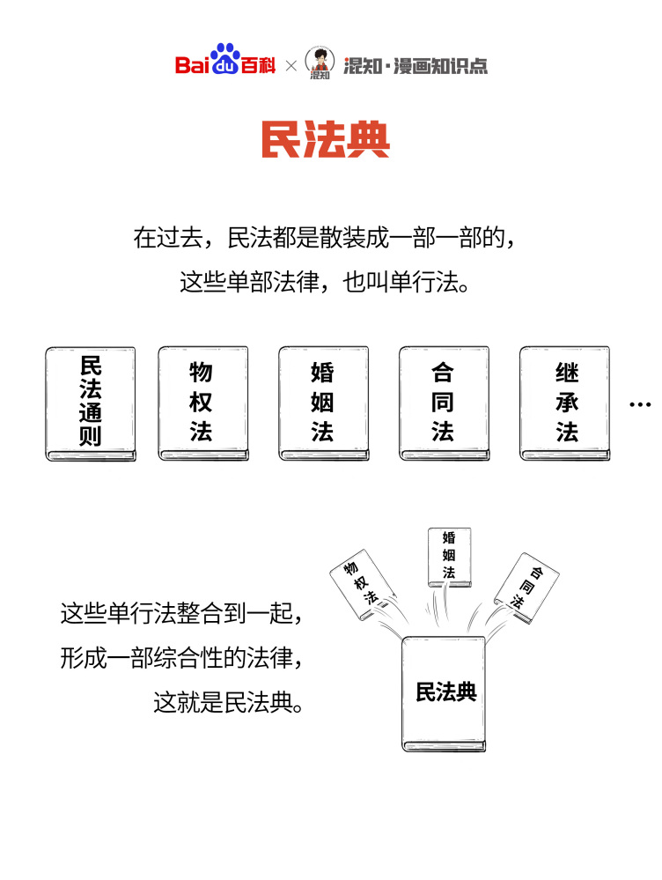
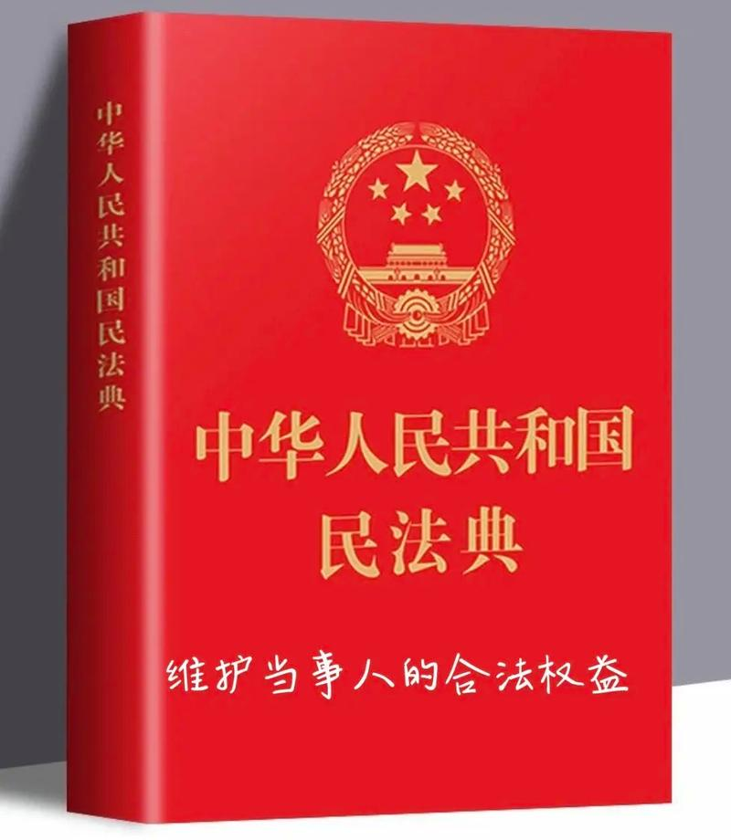
民法典一共合并了《婚姻法》、《继承法》、《收养法》、《民法通则》、《担保法》、《合同法》、《物权法》、《侵权责任法》、《民法总则》共九部法律。

Slide 15
我国现行的法律体系
1.中华人民共和国宪法。宪法具有最高的法律效力。
2.法律。由全国人民代表大会及其常务委员会制定的调整特定社会关系的法律文件，是特定范畴内的基本法。根据所调整的社会关系不同，法律一般可分为行政法、财政法、经济法、民法、刑法、诉讼法以及一些单独的法律。
3.行政法规。在我国,行政法规专指国务院制定的行政法律规范。行政法规是国务院在领导和管理国家的各项行政工作中，根据宪法和法律而制定有关经济、建设、教育、科技、文化、外交等各类法规的总称。国务院是国家行政的最高机关，制定行政法规是国务院领导全国行政工作的一种重要手段。《条例》
4.地方性法规。地方性法规是地方各级人民代表大会及其常务委员会根据宪法和《中华人民共和国地方人民代表大会和地方各级政府组织法》的规定制定的法律规范。我国有三级地方人民代表大会及其常务委员会可以制定地方性法规：一是省、自治区、直辖市的人民代表大会及其常务委员会；二是省、自治区人民政府所在地的市人民代表大会及其常务委员会;三是经国务院批准的较大城市的人民代表大会及其常务委员会。地方性法规主要规范地方行政管理问题，是地方各级人民政府从事行政管理工作的依据。（天津市人大及其常委会制定和批准的现行有效的地方性法规。（截至2009年9月，共149件）

Slide 16
5.部门规章。国务院各部、委员会等具有行政管理职能的机构,可以根据法律和国务院的行政法规（以及决定和规定），在本部门的权限范围内制定部门规章。部门规章规定事项的目的在于执行法律或国务院行政法规特定事项。
生态环境部现行有效的部门规章共85件国家环保部门规章目录和400件规范性文件。
6.地方政府规章。省、直辖市和自治区以及省、自治区人们执法所在城市或由国务院指定城市的人们政府,可以根据法律、行政法规和本省、自治区、直辖市的地方性法规，制定在其行政区范围内普遍适应的规则。《天津市用水条例》
7.技术标准（规范)。我国实行技术标准(规范)的管理,技术标准（规范)的制定属于技术立法的范畴。技术标准（规范）包括国家标准(规范）、地方标准（规范）和行业标准(规范)。

Slide 17
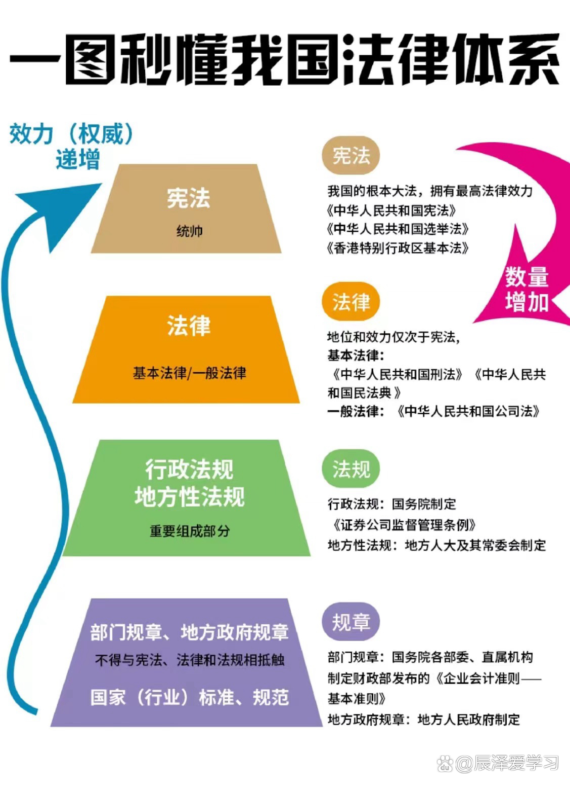

Slide 18
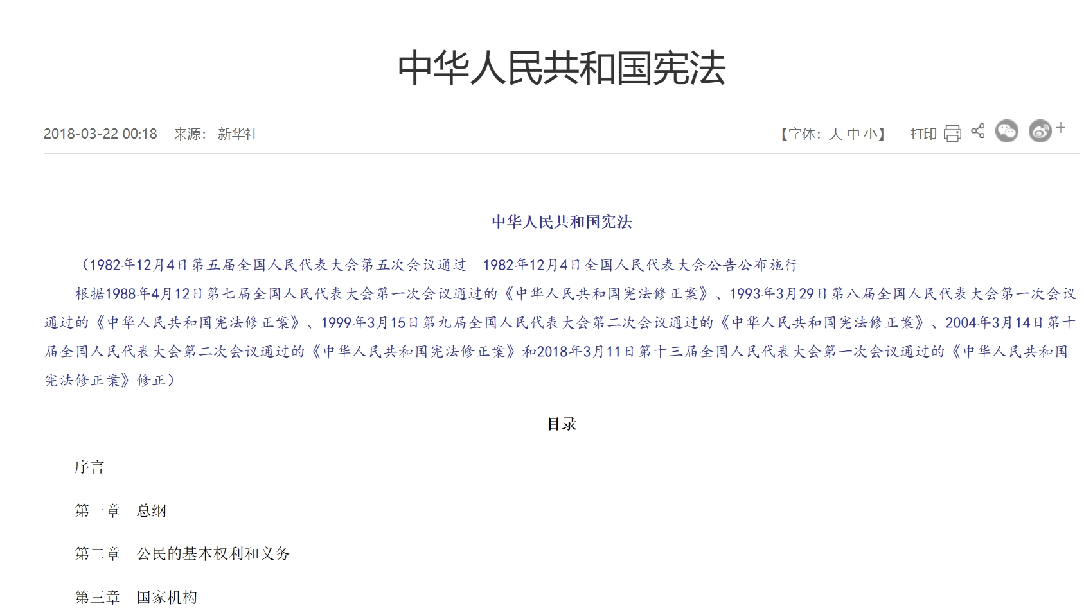

第三节环境与资源保护法的体系与实施
我国国家级环境法体系的基本内容 ：
l．宪法关于保护环境资源的规定
宪法第26条：第二十六条 国家保护和改善生活环境和生态环境，防治污染和其他公害。
国家组织和鼓励植树造林，保护林木。
第9条规定：国家保障自然资源的合理利用，保护珍贵的动物和植物。禁止任何组织或者个人用任何手段侵占或者破坏自然资源。
2．环境保护基本法：《中华人民共和国环境保护法》

Slide 19
环境保护基本法 ：《中华人民共和国环境保护法》
（1989年12月26日第七届全国人民代表大会常务委员会第十一次会议通过 2014年4月24日第十二届全国人民代表大会常务委员会第八次会议修订）：确立了环境保护的目的、任务、对象基本原则和制度。
目 录
第一章 总则
第二章 监督管理
第三章 保护和改善环境
第四章 防治污染和其他公害
第五章 信息公开和公众参与
第六章 法律责任
第七章 附则
第七十条 本法自2015年1月1日起施行

Slide 20
《刑法》
根据1998年12月29日第九届全国人民代表大会常务委员会第六次会议通过《全国人民代表大会常务委员会关于惩治骗购外汇、逃汇和非法买卖外汇犯罪的决定》、1999年12月25日第九届全国人民代表大会常务委员会第十三次会议《中华人民共和国刑法修正案》、2001年8月31日第九届全国人民代表大会常务委员会第二十三次会议《中华人民共和国刑法修正案（二）》、2001年12月29日第九届全国人民代表大会常务委员会第二十五次会议《中华人民共和国刑法修正案（三）》、2002年12月28日第九届全国人民代表大会常务委员会第三十一次会议《中华人民共和国刑法修正案（四）》、2005年2月28日第十届全国人民代表大会常务委员会第十四次会议《中华人民共和国刑法修正案（五）》、2006年6月29日第十届全国人民代表大会常务委员会第二十二次会议《中华人民共和国刑法修正案（六）》、2009年2月28日第十一届全国人民代表大会常务委员会第七次会议《中华人民共和国刑法修正案（七）》、2009年8月27日第十一届全国人民代表大会常务委员会第十次会议《全国人民代表大会常务委员会关于修改部分法律的决定》、2011年2月25日第十一届全国人民代表大会常务委员会第十九次会议《中华人民共和国刑法修正案（八）》、2015年8月29日第十二届全国人民代表大会常务委员会第十六次会议《中华人民共和国刑法修正案（九）》、2017年11月4日第十二届全国人民代表大会常务委员会第三十次会议《中华人民共和国刑法修正案(十)》、2020年12月26日第十三届全国人民代表大会常务委员会第二十四次会议《中华人民共和国刑法修正案(十一)》修订。
第三百三十八条
违反国家规定，排放、倾倒或者处置有放射性的废物、含传染病病原体的废物、有毒物质或者其他有害物质，严重污染环境的，处三年以下有期徒刑或者拘役，并处或者单处罚金；情节严重的，处三年以上七年以下有期徒刑，并处罚金；有下列情形之一的，处七年以上有期徒刑，并处罚金：

Slide 21
《中华人民共和国民法典》（简称“民法典”）已由中华人民共和国第十三届全国人民代表大会第三次会议于2020年5月28日通过，自2021年1月1日起施行。《民法典》共7编、1260条，各编依次为总则、物权、合同、人格权、婚姻家庭、继承、侵权责任，以及附则。
第七章 环境污染和生态破坏责任
第一千二百二十九条 因污染环境、破坏生态造成他人损害的，侵权人应当承担侵权责任。
第一千二百三十条 因污染环境、破坏生态发生纠纷，行为人应当就法律规定的不承担责任或者减轻责任的情形及其行为与损害之间不存在因果关系承担举证责任。
第一千二百三十一条 两个以上侵权人污染环境、破坏生态的，承担责任的大小，根据污染物的种类、浓度、排放量，破坏生态的方式、范围、程度以及行为对损害后果所起的作用等因素确定。
第一千二百三十二条 侵权人违反法律规定故意污染环境、破坏生态造成严重后果的，被侵权人有权请求相应的惩罚性赔偿。
第一千二百三十三条 因第三人的过错污染环境、破坏生态的，被侵权人可以向侵权人请求赔偿，也可以向第三人请求赔偿。侵权人赔偿后，有权向第三人追偿。
第一千二百三十四条 违反国家规定造成生态环境损害，生态环境能够修复的，国家规定的机关或者法律规定的组织有权请求侵权人在合理期限内承担修复责任。侵权人在期限内未修复的，国家规定的机关或者法律规定的组织可以自行或者委托他人进行修复，所需费用由侵权人负担。
第一千二百三十五条 违反国家规定造成生态环境损害的，国家规定的机关或者法律规定的组织有权请求侵权人赔偿下列损失和费用:

Slide 22
环境资源单行法
环境资源单行法是针对某一特定的环境要素或者特定的环境社会关系进行调整的专门性法律法规，主要由以下几个方面立法构成：
土地利用规划法：《城乡规划》及《村庄和集镇规划建设条例》
《中华人民共和国水法》：（1988年1月21日第六届全国人民代表大会常务委员会第24次会议通过 2002年8月29日第九届全国人民代表大会常务委员会第二十九次会议修订通过 根据2009年8月27日第十一届全国人民代表大会常务委员会第十次会议通过的《全国人民代表大会常务委员会关于修改部分法律的决定》修改 根据2016年7月2日第十二届全国人民代表大会常务委员会第二十一次会议通过的《全国人民代表大会常务委员会关于修改〈中华人民共和国节约能源法〉等六部法律的决定》修改）

Slide 23
17.《中华人民共和国青藏高原生态保护法》（2023年9月1日施行）
18.《中华人民共和国黑土地保护法》（2022年8月1日施行）
19.《中华人民共和国湿地保护法》（2022年6月1日施行）
20.《中华人民共和国水法》（2016年7月2日修正）
21.《中华人民共和国节约能源法》（2008年4月1日施行）
22.《中华人民共和国生物安全法》（2021年4月15日施行）
23.《中华人民共和国矿产资源法》（2009年8月27日修正）
24.《中华人民共和国矿山安全法》（2009年8月27日修正）
25.《中华人民共和国安全生产法》（2021年9月1日施行）
26.《中华人民共和国野生动物保护法》（2023年5月1日施行）
27.《中华人民共和国防沙治沙法》（2018年10月26日修正）
28.《中华人民共和国水土保持法》（2011年3月1日施行）
29.《中华人民共和国畜牧法》（2023年3月1日施行）
30.《中华人民共和国土地管理法》（2020年1月1日施行）
31.《生态环境行政处罚办法》（2023年7月1日起施行）
根据资料显示，目前我国与生态环境保护、污染防治相关的法律法规共有31部：
1.《中华人民共和国环境保护法》（2015年1月1日施行）
2.《中华人民共和国环境影响评价法》（2018年12月29日修正）
3.《中华人民共和国大气污染防治法》（2016年1月1日施行）
4.《中华人民共和国水污染防治法》（2008年6月1日施行）
5.《中华人民共和国土壤污染防治法》（2019年1月1日施行）
6.《中华人民共和国固体废物污染环境防治法》（2020年9月1日施行）
7.《中华人民共和国噪声污染防治法》（2022年6月5日施行）
8.《中华人民共和国海洋环境保护法》（2000年4月1日施行）
9.《中华人民共和国放射性污染防治法》（2003年10月1日施行）
10.《中华人民共和国核安全法》（2018年1月1日施行）
11.《中华人民共和国环境保护税法》（2018年1月1日施行）
12.《中华人民共和国清洁生产促进法》（2012年2月29日修正）
13.《中华人民共和国循环经济促进法》（2009年1月1日施行）
14.《中华人民共和国可再生能源法》（2010年4月10日施行）
15.《中华人民共和国长江保护法》（2021年3月1日施行）
16.《中华人民共和国黄河保护法》（2023年4月1日施行）

Slide 24
环境污染和其他公害防治法：
《大气污染防治法》1987年9月5日第六届全国人民代表大会常务委员会第二十二次会议通过 根据1995年8月29日第八届全国人民代表大会常务委员会第十五次会议《关于修改〈中华人民共和国大气污染防治法〉的决定》第一次修正 2000年4月29日第九届全国人民代表大会常务委员会第十五次会议第一次修订 2015年8月29日第十二届全国人民代表大会常务委员会第十六次会议第二次修订 根据2018年10月26日第十三届全国人民代表大会常务委员会第六次会议《关于修改〈中华人民共和国野生动物保护法〉等十五部法律的决定》第二次修正）
《水污染防治法》、《海洋环境保护法》、《危险化学品安全管理条例》、《固体废物污染环境防治法》、《环境噪声污染防治法》、《放射性污染防治法》、《防治海岸工程建设项目污染损害海洋环境管理条例》、《自然保护区条例》、《放射性同位素与射线装置放射线保护条例》、《化学危险品安全管理条例》、《淮河流域水污染防治暂行条例》、《海洋石油勘探开发环境管理条例》、《陆生野生动物保护实施条例》、《风景名胜区管理暂行条例》、《基本农田保护条例》

Slide 25
中华人民共和国水土保持法实施条例(2011修订)
【发文字号】中华人民共和国国务院令第588号
【发布部门】国务院
【公布日期】2011.01.08
【实施日期】2011.01.08
【时效性】现行有效
【效力级别】行政法规
中华人民共和国水土保持法实施条例
（1993年8月1日中华人民共和国国务院令第120号发布 根据2011年1月8日国务院令第588号《国务院关于废止和修改部分行政法规的决定》修订）
第一章 总 则
第一条 根据《中华人民共和国水土保持法》（以下简称《水土保持法》）的规定，制定本条例。

Slide 26
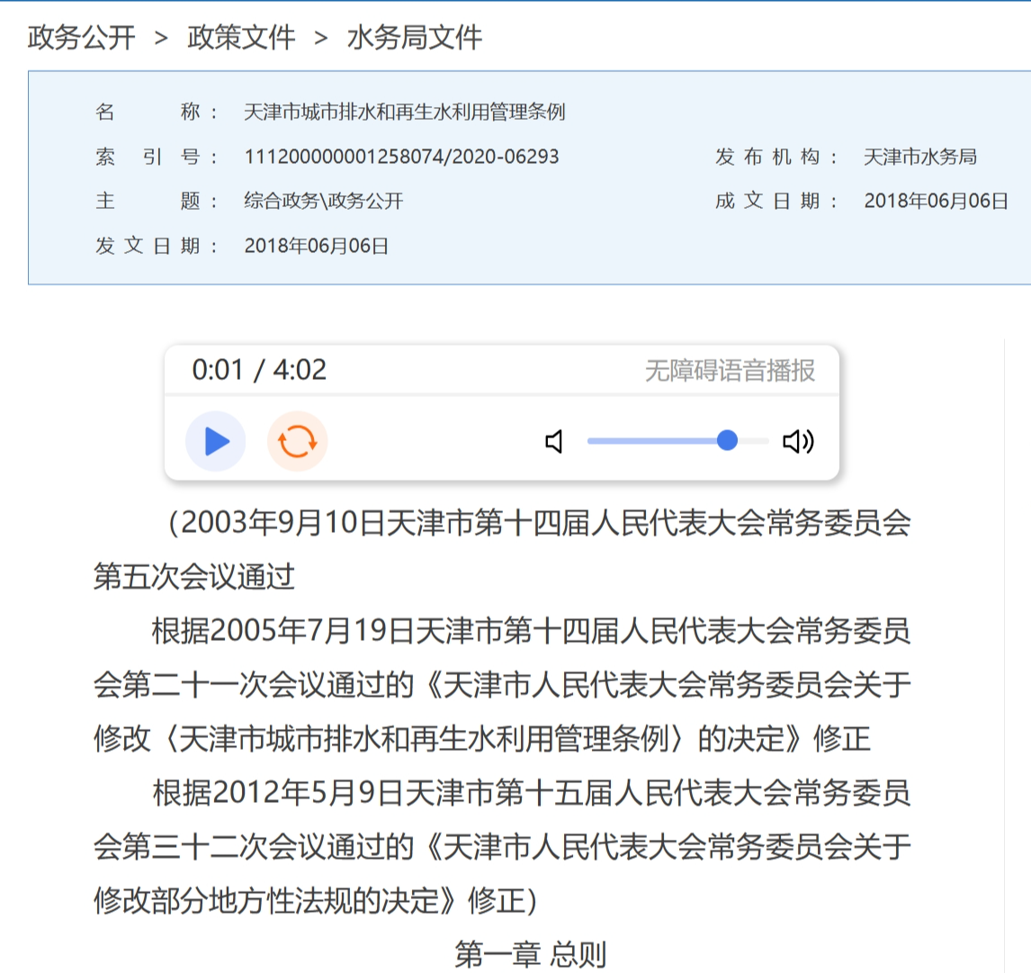

Slide 27
4．环境标准
环境标准是由行政机关根据立法机关的授权而制定和颁发的，旨在控制环境污染、维护生态平衡和环境质量、保护人体健康和财产安全的各种法律性技术指标和规范的总称。环境标准一经批准发布，各有关单位必须严格贯彻执行，不得擅自变更或降低。作为环境法的一个有机组成部分，环境标准在环境监督管理中起着极为重要的作用，无论是确定环境目标、制定环境规划、监测和评价环境质量，还是制订和实施环境法，都必须以环境标准这一“标尺”作为其基础和依据。

Slide 28
我国的环境标准由四级标准是指国家标准、地方标准和行业标准以及团体标准。六类标准是指环境质量标准、污染物排放标准、基础标准、方法标准、环境标准样品标准以及环保仪器、设备标准。
国家标准：国家标准是指由国家机构通过并公开发布的标准。
《电子工业水污染物排放标准》标准号：GB 39731-2020
为贯彻《中华人民共和国环境保护法》《中华人民共和国水污染防治法》《中华人民共和国海洋环境保护法》等法律、法规，防治环境污染，改善环境质量，促进电子工业的技术进步和可持续发展，制定本标准。本标准规定了电子工业企业、生产设施或研制线的水污染物排放控制要求、监测要求和监督管理要求。电子工业污水集中处理设施的水污染物排放管理也适用于本标准。
行业标准
行业标准是指没有推荐性国家标准、需要在全国某个行业范围内统一的技术要求。行业标准是对国家标准的补充，是在全国范围的某一行业内统一的标准。行业标准在相应国家标准实施后，应自行废止。过去行业标准也有强制性标准与推荐性标准之分，在2018年1月1日生效的最新版标准化法中已经去除了强制性行业标准。
各个行业的行业标准代号都有所不同，例如通信行业的行业标准代号为YD，电子行业的行业标准代号为SJ。
地方标准：地方标准是指在国家的某个地区通过并公开发布的标准。
天津《城镇污水处理厂污染物排放标准》(DB12/ 356-2018)
团体标准：
团体标准是由团体按照团体确立的标准制定程序自主制定发布、由社会自愿采用的标准。
中国节能协会《企业碳达峰行动方案编制指南》(T/CECA-G 0219-2023)团体标准正式实施。
Notes:
环境质量标准是指国家为保护公民身体健康、财产安全、生存环境而制定的空气、水等环境要素中所含污染物及其它有害因素的最高容许值。环境质量标准是环境保护的目标值。
污染物排放标准是指为了实现环境质量标准和环境目标，结合环境特点和经济技术条件而制定的污染源所排放污染物的最高容许限额。它是环境标准中最为复杂的一项标准
环境保护基础标准是为了在确定环境质量标准、污染物排放标准和进行其他环境保护工作中增强资料的可比性和规范化而制定的符号、准则、计算公式等。环境保护方法标准是关于污染物取样、分析、测试等等的标准。从法律意义而言，环境保护基础标准和方法标准是确认环境纠纷中争议各方所出示的证据是否合法的根据。

Slide 29
六类标准是指环境质量标准、污染物排放标准、基础标准、方法标准、环境标准样品标准以及环保仪器、设备标准。
环境质量标准
1、环境空气质量标准（GB 3095-1996）
2、地表水环境质量标准（GB 3838-2002）
3、地下水环境质量标准（GB/T 14848-93）
4、海水水质标准（GB 3097-1997）
5、声环境质量标准（GB 3096-2008）
污染物排放标准
1、大气污染物综合排放标准（GB 16297-1996）
2、锅炉大气污染物排放标准（GB 13271-2001）
3、污水综合排放标准（GB 8978-1996）
4、城镇污水处理厂污染物排放标准（GB 18918-2002）
5、工业企业厂界环境噪声排放标准（GB 12348-2008）
基础标准
1）制订地方水污染物排放标准的技术原则与方法（GB 3839-83）
（2）制定地方大气污染物排放标准的技术方法（GB/T 3840-91）

Slide 30
基础标准：
1）制订地方水污染物排放标准的技术原则与方法（GB3839-83）
（2）制定地方大气污染物排放标准的技术方法（GB/T 3840-91）
方法标准：
《城市区域环境噪声测量方法》（GB/T14623-93)
环境标准样品标准以及环保仪器
环境标准样品标准,是指为保证环境监测数据的准确、可靠,对用于量值传递或质量控制的材料、实物样品所制定的标准样品，如(水质COD 标准样品)等
二、环境试验设备标准
为了使环境试验能可靠、持续地得到实施，这就需要有性能合格的试验设备，而要达到这一要求，就需有一个统一衡量试验设备尺度即环境试验设备标准，以及环境试验设备基本参数检定标准。
我国的环境试验设备标准（以下简称“设备标准”）及电工电子产品环境试验设备基本参数检定方法标准（以下简称“方法标准”）起草、发布、实施于二十世纪八十年代中期。
1、现行环境试验设备标准共有九项：
GB10586-89 湿热试验箱 技术条件、GB10587-89 盐雾试验箱 技术条件、GB10588-89 长霉试验箱 技术条件
GB10589-89 低温试验箱 技术条件、GB10590-89 低温/低气压试验箱 技术条件、GB10591-89 高温/低气压试验箱 技术条件
GB10592-89 高、低温试验箱 技术条件
GB11158-89 高温试验箱 技术条件
GB11159-89 低气压试验箱 技术条件

Slide 31
我国缔结或者参加的有关保护环境资源的国际条约、国际公约
我国迄今为止所缔结或参加有关保护环境资源的国际公约共计20多项。

Slide 32
二、环境法的实施
环境法的实施，就是在现实社会生活中具体运用、贯彻和落实环境法，使环境法主体之间抽象的权利、义务关系具体化的过程。
根据实施主体的不同，可以将环境法的实施分为公力实施和私力实施两大类别。

Slide 33
第四节 环境法律责任
一、环境行政责任
所谓环境行政责任，是指违反环境法和国家行政法规中有关环境行政义务的规定者所应当承担的法律责任。承担责任者既可能是企事业单位及其领导人员、直接责任人员，也可能是其他公民个人；既可能是中国的自然人、法人，也可能是外国的自然人、法人。

Slide 34
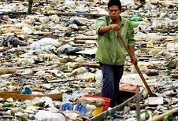
二、环境民事责任
所谓环境民事责任，是指公民、法人因污染或破坏环境而侵害公共财产或他人人身权、财产权或合法环境权益所应当承担的民事方面的法律责任。

Slide 35
天津市某果园受荣程钢铁厂大气污染案 案情介绍： 荣程钢铁厂位于天津市津南区葛沽一村，自2001年建成投产以来，常年排放大量的粉尘、二氧化硫等有毒物质，给周边果园、粮田造成严重污染。邵金利、张明荣一家的果园紧邻该钢铁厂，与之仅隔一高速公路和一条三米宽的小河，受荣钢排废的直接影响，其40余亩果园及 30余亩粮田自2001年起连续减产绝收。果树只开花不结果，且绝大多数果树死亡，粮食产量急剧下降，直接经济损失达数十万元。

Slide 36
在葛沽镇镇政府的协调下，该厂每年给附近的小高庄村和官房村村民一定数额的损害补偿，并作出2005-2007年间让周围村民逐渐搬迁的计划。在政府的主持下，当事人和荣程钢铁厂达成了和解协议，荣钢对当事人给予一定的补偿，并将其果园纳入搬迁计划之列。直至2005年6月，当事人已获得了第一笔补偿款3万元。

Slide 37
三、环境刑事责任
所谓环境刑事责任，是指行为人因违反环境法，造成或可能造成严重的环境污染或生态破坏，构成犯罪时，应当依法承担的以刑罚为处罚方式的法律后果。

Slide 38
《中华人民共和国刑法》第三百三十八条规定：“违反国家规定，向土地、水体、大气排放、倾倒或者处置有放射性的废物，含传染病病原体的废物，有毒物质或者其他危险废物，造成重大环境污染事故，致使公私财产遭受重大损失或者人身伤亡的严重后果的，处三年以下有期徒刑或者拘役，并处或者单处罚金;后果特别严重的，处三年以上七年以下有期徒刑，并处罚金。”

Slide 39
案例
8月25日，G市环保局接到国家环保总局转来的一封举报信，信中反映G市L区某化工购销部长期从外地运入旧废酸液，向珠江水道倾倒。该局领导随即转交G市环境监察支队查办。经过缜密的初查、外调、分析，发现该化工购销部有重大违法嫌疑。为了不打草惊蛇，环境执法人员进行了长时间蹲守监控，终于在9月20日下午4时当场查获该部槽罐车运回7．81吨未经处理的有毒有害废液，经槽罐车暗道再通过厂区内埋设的29条暗槽，直接排入珠江水道，从该车驾驶室中发现了一本记录收运废液的“收据”本。

Slide 40
经进一步核查，从该部经营账簿中查获了2005年5月29日至2005年9月1 0日间，该购销部共接收某公司提供的废酸液234．53吨的原始凭证。公安机关当天扣留违法犯罪嫌疑人两名。 经事后进一步调查发现，该购销部主要经营硝酸钠、硫酸和磷酸等睹存业务，持有营业执照和危险化学品经营许可证，但未办理任何合法手续。经专家组核算，此次事故共造成直接经济损失16万余元。鉴于该部环境违法情节恶劣、后果严重，G市环保局主要领导直接指挥了案件查力、工作，迅速调集环保执法人员协助案件查办，并在公安机关介入案件后协助侦查，从而一举破获了这一起罕见的重大环境犯罪案。

Slide 41
处理结果 一、行政责任追究 在开展前期工作后，G市环保局、L区环保局先后对该购销部擅自建设项目并投产，无经营许可证擅自收集、处置危险废物，非法转移并向水体倾倒危险废物的违法行为分别作出行政处罚，累计罚款378143.6元，没收违法所得9381.2元。 二、刑事责任追究 G市环保部门认为，行为人违法行为涉嫌构成环境刑事犯罪，将案件移送到司法机关，追究其刑事责任。L区人民法院审理认为，该购销部未具备处理污水的资质和能力，但被告人何某在担任该购销部经理期间，从某企业运回24车，共234.53吨“含酸废水”，未作处理偷排到珠江水道，严重污染排污口周边河道，造成直接经济损失16万余元，故作出如下判决：被告人犯重大环境污染事故罪，判处有期徒刑三年，缓刑三年，并处罚金10万元。

Slide 42
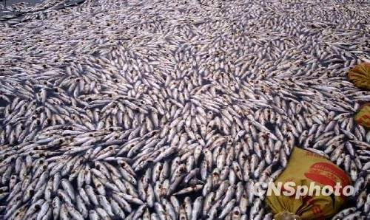
紫金矿业发公告 副总裁涉环境污染事故罪被刑拘
受福建境内持续强降雨影响，紫金矿业所属福建省上杭县紫金山铜矿湿法厂污水池处于高水位运行，7月3日该污水池水位异常下降，池内酸性含铜污水出现渗漏，有9100立方米的含铜酸水外渗引发汀江流域污染，并导致汀江流域和位于永定县境内的棉花滩库区出现大面积死鱼和鱼中毒浮起现象，据初步统计，仅棉花滩库区死鱼和鱼中毒约达378万斤。
紫金矿业集团股份有限公司28日晚发布公告。公告称，公司副总裁、原紫金山金铜矿矿长陈家洪因涉嫌重大环境污染事故罪于2010 年7 月27 日被公安机关刑事拘留。

Slide 43
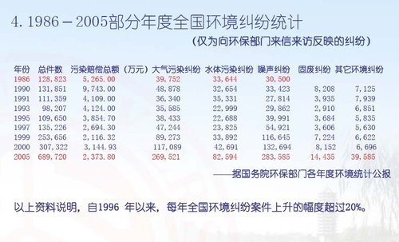

Slide 44
第十章 环境管理

Slide 45
本章内容
环境管理的概念及基本理论
环境问题的外部性理论
环境管理的技术支撑
环境管理手段

Slide 46
一、 环境管理的概念及基本理论
（一）环境管理的重要性
（二）环境管理的内涵及发展历程
（三）环境管理的基本原则及体制
（四）中国现行的环境管理制度

Slide 47
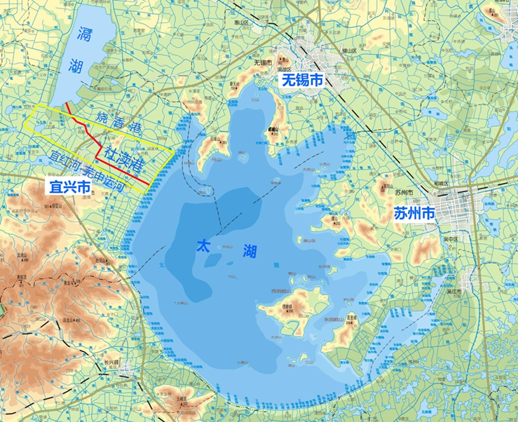
（一）环境管理的重要性
描述和评价环境污染状况
研究污染机理
分析污染原因
提出污染治理的方法和途径
治理方案的实施

Slide 48
公地悲剧
以公共草地为例，假定草场可供养奶牛最大数量为40头，每头奶牛产奶1000L，如果增加一头奶牛就会使每头奶牛产量减少30L，现有3户牧民在上面放牧，甲牧民养10头奶牛，乙牧民养20头奶牛，丙牧民养10头奶牛，三个牧民的收益分别是？
甲：10头*1000L/头=10000L
乙：20头*1000L/头=20000L
丙：10头*1000L/头=10000L
合计：40000L
前提条件不变，假定丙牧民多养了1头奶牛，三个牧民的收益分别是？
甲：10头*970L/头=9700L
乙：20头*970L/头=19400L
丙：11头*970L/头=10670L
合计：39770L

Slide 49
公地悲剧的思考
如果三牧民全部都增加了奶牛数量，收益会怎样？
为什么每个牧民都可以自由地增加奶牛数量？
为什么草场不能保证每个牧民都实现利用最大化？
如果三牧民全部都增加了奶牛数量，三个农民的收益都会减少。
由于草场没有明确的产权，社会上每个人都可以根据自身费用效益原则来使用环境资源，并排放废物。
因为草场的承载能力是有限的。如果无限制地增加奶牛数量，最终草场将完全退化。

Slide 50
公地悲剧说明：
矛盾
社会利益
个人利益
追求个人利益最大化的同时会损害整体的社会利益。
解决方法：协调各方利益之间的关系
环境管理（狭义）：控制污染行为的各种措施，如，政府通过规定草场的合理蓄载量，并强制各个牧民执行，鼓励牧民之间通过协商解决，减少奶牛数量。

Slide 51
（二）环境管理的内涵及发展历程
管理目标
实践层面：利用各种手段鼓励、引导甚至强迫利益相关方保护环境
学科层面：利用相关的自然科学、社会科学以及人文科学的知识识别环境问题发生的原因、评价产生的影响，提出解决问题的方案以及方案的实施和保障措施
哲学层面：对人类自身的行为进行反思并管理，以维系并提高人与环境的和谐
管理对象
通过规范和管制人的行为，来调整人与环境之间的关系。
管理主体
人类社会行为的主体，包括政府、企业和公众（个人和非政府组织和非盈利组织）
管理手段
类型 | 管理主体 | 手段
命令控制型 | 政府 | 法律 行政 环境标准
经济型和激励型 | 企业 政府 | 市场经济手段 非市场经济手段
自愿型和鼓励型 | 环境的使用者 环境的使用者和影响对象 | 自组织自管理 公众参与

Slide 52
环境管理的发展历程（行政管理-公共管理）
局地的环境污染问题
自然环境、生态环境、能源、区域和全球性问题
以可持续发展为导向，以寻求人类社会和自然环境和谐为目标的人类社会行为的选择和组织
管理对象
以污染防治为主
关注经济及人口增长与地球资源和生态环境保护
人与自然和谐相处
管理思想
政府环保部门为主
各级政府、企业在内的多方利益群体
增加非政府、非营利组织在内的公众参与
管理主体
政府命令控制
引入经济手段
增加鼓励型和自愿型政策方法
管理手段

Slide 53
环境管理体制的评估标准
理想的环境管理体制
道德宣传、环保教育、技能培训等方式鼓励公众的环境友好行为
政府
公众
参与政府相关决策，对环境保护政策实施进行监督
宣传引导消费者使用清洁的产品
主动承担环境保护的社会责任，支持政府的环境保护政策
命令控制、经济刺激、劝说鼓励等手段规范企业的排污行为
处于保护自身享受清洁环境权利的角度，自发监督企业的环境行为
企业

Slide 54
中国的环境管理体制
2018年生态环境部
1972年国务院环境保护领导小组筹备办公室
2008年国家环境保护部（国务院组成部门）
1974年国务院环境保护领导小组成立
1998年国家环境保护总局（正部级）
1979年《环境保护法（试行）》
1988年国家环境保护局（副部级）
1982年城乡建设环境保护部，内设环境保护局
1984年国家环境保护局（归城建部）

Slide 55
中国的环境管理体制
生态环境部
区域督查中心
业务指导
监督
检查
协调
应急
省级人民政府
人事
省级环保厅
财权
业务指导
市/县级人民政府
人事
市/县级环保厅
污染源（企业）
财权
参与、监督
宣传教育
公众
监督

Slide 56
中国现行的环境管理制度
环境影响评价制度
三同时制度
排污收费制度
环境保护目标责任制
城市环境综合整治定量考核制度
排污许可证制度
污染限期治理制度
污染物排放总量控制制度
环境规划制度
环境保护标准管理制度
环境信息管理制度
企业环境管理

Slide 57
环境影响评价制度
在一项社会、经济活动实施前，对它的选址、活动行进及活动结束后所可能造成的环境影响的分析、评估和预测，并为减轻和防止这些影响提出措施和规定。形成了法律-法规-部门规章的完整结构。
政策目标：确保对环境有影响的所有新建项目有效地执行环境保护政策，同时，建议建设项目采取合适的减轻和防止环境影响及破坏的措施。
建设项目环境影响评价分类：环境影响报告书，环境影响报告表，环境影响登记表
建设项目环境影响评价报告书内容：建设项目概况，建设项目周期环境现状，建设项目对环境可能造成的影响的分析、评估和预测，建设项目环境保护措施及技术，经济论证，建设项目对环境影响的经济损益分析，对建设项目实施环境监测的建议，环境影响评价的结论。

Slide 58
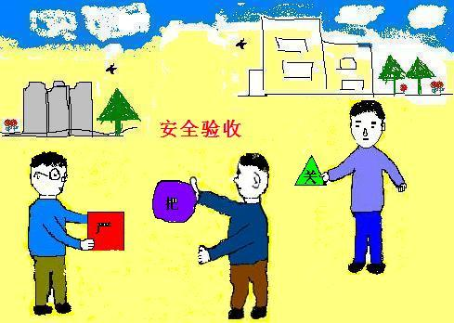
“三同时”制度
是指新建、扩建、改建项目和技术改造项目、自然开发项目、以及可能对环境造成损害的工程建设、其防治污染及其他公害的设施、必须与主体工程同时设计、同时施工、同时投产。
三同时制度的目的是从源头上保证环境设施及时建设、及时运行；属于预防类政策，是以控制新污染源产生，确保对环境有影响的所有新建项目有效地执行环境保护政策为目标的命令控制政策。

Slide 59

排污收费制度
排污收费制度是指向环境排放污染物或超过规定的标准排放污染物的排污者，依照国家法律和有关规定按标准交纳费用的制度。实行排污就收费的政策。
排污收费的目的是为了促使排污者加强经营管理，节约和综合利用资源，治理污染，改善环境。排污收费制度是“污染者付费”原则的体现。
《排污费征收使用管理条例》明确规定排污费的征收对象为“直接向环境排放污染物的单位和个体工商户”，征收排污费的对象不包括向环境排污的居民户和家庭。

Slide 60
环境保护目标责任制
它是通过签订责任书的形式，具体落实到地方各级人民政府和有污染的单位对环境质量负责的行政管理制度。
一个区域、一个部门乃至一个单位环境保护的主要责任者和责任范围，运用目标化、定量化、制度化的管理方法，把贯彻执行环境保护这一基本国策作为各级领导的行为规范，推动环境保护工作的全面发展。
目标责任制通常是由上一级政府对下一级政府签订环境目标责任书体现的，下一级政府在任期内完成了目标任务，上一级政府给予鼓励，没有完成任务的则给予处罚。
优势：它明确了保护环境的主要责任者、责任目标和责任范围；责任的各项各项指标层层分解、落实，各级政府和有关部门都按责任书项目的分工承担了相应的任务，使环境保护由过去环境部门一家抓，逐步发展为各部门各司其职，各负其责，齐抓共管。

Slide 61
城市环境综合整治定量考核制度
简称“城考”，是以量化的环境质量、污染防治、环境建设和管理指标体系，综合评价城市政府在城市环境综合整治工作中所取得的成效的一项环境管理制度。
考核指标：按照《全国城市环境综合整治定量考核指标填报审核操作规范》实行，主要包括：可吸入颗粒物浓度年均值、SO2浓度年均值、NO2浓度年均值、集中式饮用水水源地水质达标率、城市水域功能区水质达标率、区域环境噪声平均值和、汽车尾气排放达标率、工业企业排放达标率。
考核方式：实行初审、会审和专家审核。对国家考核城市的考核，首先由城市自审，将省、自治区环保局审核后报环保部。环保部在初审的基础上组织各省、自治区和国家考核城市环保局有关人员进行会审，然后组织有关专家进行集中审核和现场抽查，最后经国务院审定后公布。

Slide 62
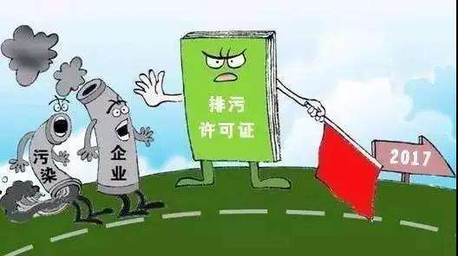
排污许可证制度
2008年《水污染防治法》正式确定了排污许可证制度的法律地位，规定“国家实行排污许可制度”。实行排污许可管理的企事业单位和其生产经营者应当按照排污许可证的要求排放污染物，未取得排污许可证的，不得排放污染物。
最终目标是水体健康，中间目标是污染物入河排放得到控制，直接目标是各类污染源的排放得到控制。
排污许可证包括排污申报，排放标准、排放监测方案、达标判别方法、排污口设置管理、环保设施管理和限期治理等规定，实际上是以排放标准为中心捆绑了其他保障性规定的政策体系。

Slide 63
污染物排放总量控制制度
是将某一控制区域（如行政区、流域、环境功能区等）作为一个完整的系统，采取措施将排入这一区域的污染物总量控制在一定数量以内，以满足该区域的环境质量要求。
该制度是在受控污染源已经实现连续达标排放后，为降低全社会的污染控制成本，在不提高排放标准的前提下，通过寻求减少特定时间段内区域污染物排放总量以提高区域环境质量的污染控制政策。
在实施总量控制时，污染物的排放总量应小于或等于允许排放总量。区域的允许排污量应当等于该区域环境允许的纳污量。环境允许纳污量则由环境允许负荷量和环境自净容量确定。污染物总量控制管理与实际的环境质量目标相联系。执行污染物总量控制，可避免浓度控制所引起的不合理稀释排放废水、浪费水资源等问题，有利于区域水污染控制费用的最小化。

Slide 64
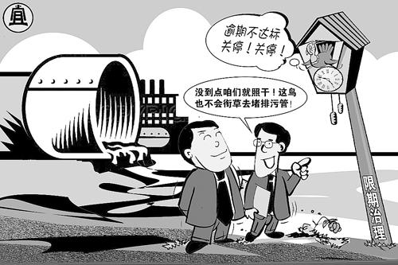
污染限期治理制度
是指对造成环境严重污染的企事业单位和在特殊保护区内超标排污的已有设施，由有关国家机关依法限定其在一定期限内完成治理任务，达到治理目标的法律规定的总称。
是一项行政命令性质的环境管理措施，对于具体的污染源的限期治理，其目标是达标排放；对于行业污染源的限期治理，可以要求分期分批逐步做到所有的污染源都达标排放；至于区域环境污染的限期治理，则要求通过治理达到适用于该地区的环境质量标准。

Slide 65
第三节 环境管理手段
以政府为主体的环境管理手段（命令与控制管理）
环境管理的经济手段
以环境资源的直接使用者为主体的环境管理手段

Slide 66
命令与控制管理的类型
法律手段 | 宪法 环境保护基本法 环境保护单行法 环境保护条例和部门规章 国际条约、公约
行政手段 | 行政审批或许可 环境监测/处罚 环境影响评价
环境标准 | 环境质量标准 污染物排放标准 环境监测方法标准 环境标准样品标准 环境基础标准
法律手段：国家制定或认可，具有国家强制力和概括性、规范性。
行政手段：是行政机构以命令、指示、规定等形式作用于直接管理对象的一种手段，其中环境管理的行政手段，主要是以制定行政控制措施为主要内容的法律法规和相应的环境标准，以强制实施的方式，来实现国家确定的环境保护要求。
环境标准：是由行政机关根据立法机关的授权而制定和颁发的。是确定环境目标，制定环境规划、监测和评价环境质量的基础和依据。

Slide 67
经济型手段的类型
类型：
明晰产权：明确所有权（土地，水权）和使用权（许可证，开发证）
建立市场：可交易的排污许可证；可交易的资源配额
税收手段：污染税；原料税和产品税；租金和资源税
收费手段：排污费；使用者收费；管理费；资源、生态环境补偿费
财政手段：财政补贴；优惠贷款；环境基金
责任制度：环境、资源损害赔偿责任；保障赔偿；执行保证金
押金制度：押金退款制度
发行债券：发行政府和企业债券

Slide 68
经济型手段的类型
我国现行的经济手段
排污收费制度：排污单位或个人应根据排放的污染物种类，数量和浓度缴纳排污费；
减免税制度：国家规定，对自然资源综合利用产品实行五年免征产品税；对因污染搬迁另建项目实行免征建筑税等；
补贴政策：对电力行业脱硫脱硝实施电价补贴，对可再生能源发电实施电价补贴；
贷款优惠政策：对于自然资源综合利用项目、节能项目等，按规定向银行申请优惠贷款等；
排污权交易政策：在全国范围开展重点行业SO2排污权交易，试点CO2排放权交易。

Slide 69

以环境资源的直接使用者为主体的环境管理手段
自组织和自管理
公众参与

Slide 70
自组织和自管理
概念：资源直接使用者之间通过谈判达成一个有约束力的协议，承诺遵守由他们自己制定的合作策略。
优点：降低监督和执行成本
成功实施的前提条件
清晰界定边界条件
基于当地资源环境及社会经济的实际特点制定使用规则
集体选择的安排
监督
分级制裁
冲突解决机制
对自组织自管理的最低限度的认可
多层次利益相关方的分层机制

Slide 71
公众参与
概念：通过两个或多个公共、私人或非政府组织之间相互达成共识的一种约定，以实现共同决定的目标，或完成共同决定的活动，从而有利于环境和社会的可持续发展。
参与主体：与资源环境对象直接或间接相关的个人和各种社会群体，后者也称为非政府组织或非营利组织。
公众成功参与的要素
参与者之间应该有相互包容性，参与的结果应该对所有的伙伴都有利，所有参与者应该具有平等的权力，交流机制，适应性，伙伴的团结性、耐心和毅力。

Slide 72
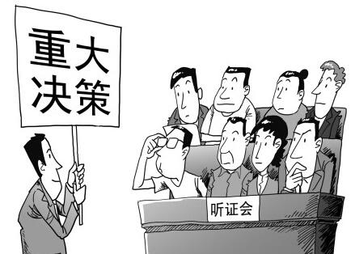
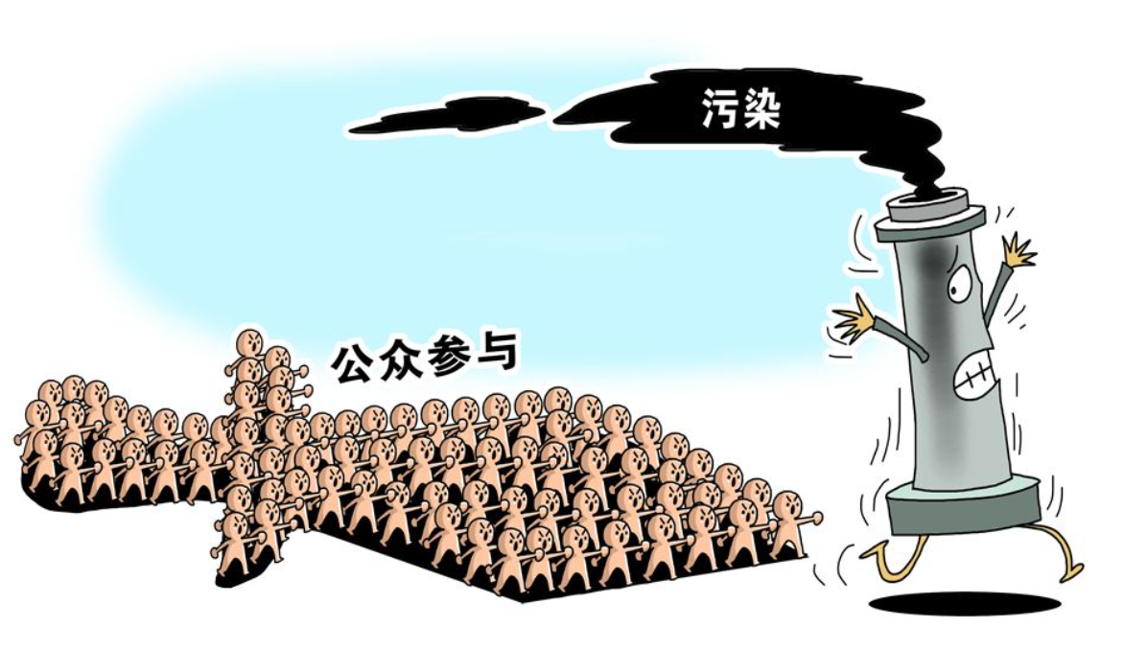
公众参与
参与的程度：贡献性参与，共享性参与，协商性参与，决策性参与。
参与的时间：政策制定前的调研、确定政策目标阶段、政策制定过程中、政策执行阶段。
政府的角色：向公众提供信息；为公众提供表达观点的机会，具有推进共识、解决和化解争端的能力。
参与机制：听证会、顾问、社会调查、起诉、仲裁、环境调解等。

Slide 73
中国环境管理中的公众参与
公众参与的法律基础：宪法、《环境保护法》、《国务院关于环境保护若干问题的决定》、环境保护法律、法规和条例。
环境信息公开：是公众参与的前提和基础，主要是指政府、同时也包括企业主动公开自身掌握的环境信息，如区域环境质量信息、污染物排放信息、企业环境行为等。
公众参与的方式：微博、网络投票、传媒等新兴媒体介质

Slide 74
第四节 环境管理的技术支持
环境规划
环境评价
环境监测
环境统计

Slide 75
环境规划
概念
理论上是指为使环境社会系统协调发展，对人类社会活动和行为作出的时间和空间上的合理安排；
实际上，编制环境规划是为了解决一定空间范围内的环境问题和保护该区域内的环境质量。
类型
组成要素：大气环境规划、水环境规划、固体废物环境规划、噪声污染防治规划等；
区域特征：城市环境规划、区域环境规划、流域环境规划；
内容
环境调查与评价
实质上是一种克服人类社会活动和行为的盲目性和主观随意性而进行的科学决策活动；
规划性质：生态建设规划、污染综合防治规划、自然保护规划等；
规划时间：长期、中期、短期及年度环境保护计划。
环境预测
环境功能区划
环境规划目标
环境规划方案的设计
环境规划方案的选择和实施
环境规划方案的支持与保证
…

Slide 76
环境评价
概念
按照一定的环境标准和评价方法，对一定区域范围内的环境质量进行描述和分析，以便查明规划区环境质量的历史和现状，确定影响环境质量的主要因素，掌握规划区环境质量的变化规律，预测未来的发展趋势及评价人类活动对环境的影响。
类型
环境要素：大气、水、土壤、噪声环境评价等；
评价内容：经济影响评价、社会影响评价、区域环境评价、生态影响评价、环境风险评价等；
内容
建设项目概况，工程分析；
评价层次：项目环境评价、规划环境评价、战略环境评价；
时间：环境回顾评价、环境现状评价、环境影响评价。
…
环境现状调查与评价，环境影响预测与评价，社会影响评价，环境风险评价；
环境保护措施及其经济、技术论证，清洁生产分析和循环经济，污染物排放总量控制；
环境影响经济损益分析，环境管理与环境监测，工作意见调查，方案必选；
环境影响评价结论，附件和附录（根据环评法第十七条规定）

Slide 77
环境监测
概念：是通过技术手段测定环境质量因素的代表值，如污染物浓度等，及时、准确、全面地反映环境质量现状及发展趋势，为选择防治措施、实施目标管理提供可靠的环境数据，为制定环保法规、标准提供科学依据。
类型：
环境要素：大气、水、固体废物、噪声等污染物监测，对生物、生态系统的监测；
常规监测：对已知污染因素的现状进行的定期监测，包括环境要素监测和污染物监测。
特殊目的的监测：主要包括研究性监测、污染事故监测和仲裁监测。

Slide 78
环境统计
内涵
用数字反映人类活动引起的环境变化；
按照环境管理的要求确定指标体系，通过大量的观察、调查、收集有关资料和数据，经过科学、系统的整理、核算和分析，以环境统计资料的形式表现出环境现象的数量关系，运用定量的数字语言表示和评价污染的状况、污染治理成果和生态环境建设等情况，为科学地进行环境管理提供重要数据基础和保证。
统计范围
土地环境统计，自然资源环境统计，能源环境统计，人类居住环境统计，环境污染统计，环境保护机构自身建设统计。

